Slide 1


TRƯỜNG ĐẠI HỌC SƯ PHẠM KỸ THUẬT TP.HCM KHOA CÔNG NGHỆ THÔNG TIN BỘ MÔN CÔNG NGHỆ PHẦN MỀM
LUẬN VĂN TỐT NGHIỆP
Đề tài:
PHÁT TRIỂN WEBSITE QUẢN LÝ HOẠT ĐỘNG ĐOÀN - HỘI
SỬ DỤNG LARAVEL FRAMEWORK
GVHD: TS. Lê Văn Vinh
Nhóm SV thực hiện:
Dương Tuấn Kiệt MSSV: 15110237
Lê Vy Nhật Hiếu MSSV: 15110204

Slide 2
NỘI DUNG BÁO CÁO
1. Giới thiệu đề tài
2. Cơ sở lý thuyết
3. Ứng dụng
4. Kết luận

Slide 3
1. GIỚI THIỆU ĐỀ TÀI
1.1. Tính cấp thiết của đề tài.
Hiện tại Ban chấp hành đang quản lý một khối lượng khá lớn các công việc bằng sức người.
Chưa áp dụng triệt để các giải pháp công nghệ vào công việc quản lý.
Thiếu hụt nhân sự trong công việc quản lý
Các khâu trong công việc diễn ra chưa được liền mạch.

Slide 4

1. GIỚI THIỆU ĐỀ TÀI
1.2. Giải pháp
Xây dựng hệ thống quản lý hoạt động Đoàn – Hội nhằm giúp công tác quản lý diễn ra thuận lợi và dễ dàng.

Slide 5
1. GIỚI THIỆU ĐỀ TÀI
1.3. Mục tiêu nghiên cứu đề tài.
Tìm hiểu và sử dụng ngôn ngữ HTML, CSS, Boostrap, JavaScript để xây dựng giao diện trang web.
Ứng dụng mô hình MVC để xây dựng cấu trúc trang web.
Tìm hiểu và sử dụng ngôn ngữ PHP, Laravel Framework để xây dựng website.
Nghiên cứu và sử dụng hệ quản trị cơ sở dữ liệu MySQL để xây dựng cơ sở dữ liệu lưu trữ dữ liệu của hệ thống.

Slide 6


2. CƠ SỞ LÝ THUYẾT
2.1. Tổng quan về Laravel Framework.
Là một PHP framework mã nguồn mở.
Được phát triển bởi Taylor Otwell nhằm mục tiêu phát triển các ứng dụng web theo mô hình MVC.

Slide 7
2. CƠ SỞ LÝ THUYẾT
2.2. Các thành phần của Laravel Framework.
Route
Controller
Blade
Eloquent
Middleware
Request
Migration
Authentication

Slide 8
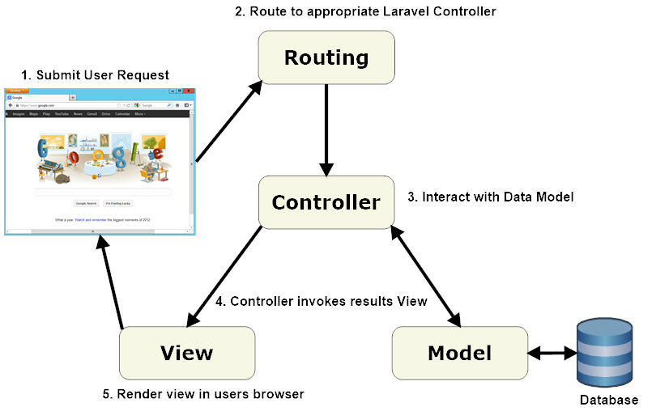
2. CƠ SỞ LÝ THUYẾT
2.3. Cơ chế hoạt động.

Slide 9
3. ỨNG DỤNG

Slide 10
Workable Solutions
Solution #1
What materials does this solution require?
What would this solution look like (drawing, pictures, text)?
Solution #2
What materials does this solution require?
What would this solution look like (drawing, pictures, text)?
Solution #3
What materials does this solution require?
What would this solution look like (drawing, pictures, text)?
What are some barriers you might come across with this solution?
What are some barriers you might come across with this solution?
What are some barriers you might come across with this solution?

Slide 11
The Prototype
Choose the best workable solution and create a plan to build a prototype
What materials will you use for your prototype?
Will your prototype be actual size or a model? Why?
<Insert a picture or drawing of your prototype here>

Slide 12
Testing The Prototype
What worked? What did not work? Why?
What materials need to be changed and/or kept? Why?
Did the size of your prototype give you enough information to move forward with a final product? Why or why not?
Did you have other people test your design and give you feedback? Why or why not?

Slide 13
Redesigning The Prototype
Use the data from your testing to redesign with…
Different materials
Different builds
Different sizes
Write about or show images of your prototype redesigning process and result

Slide 14
Final Result
Once you have a final product, go back to your second slide and review the initial questions you answered
Does your final prototype solve your problem for the person or people for whom it needs to be solved?
If yes, WAY TO GO! But always think about if you can improve it even more!
If no, copy this PowerPoint and start the problem/solution cycle again
Insert pictures of your final design
Discuss why this design solves the problem
Reflect on how you feel about the process from start to finish in this project

